Slide 1

TUT Rentrée
2020-2021
PHARMACOLOGIE MEDICALE

Slide 2






CIBLES ET MECANISMES D’ACTION DES MEDICAMENTS

Slide 3

Plan:
- introduction
I – les récepteurs
Généralités
Les récepteurs couplés aux protéines G (RCPG)
Les récepteurs à activité enzymatique
Les récepteurs canaux
Les récepteurs nucléaires
II - les canaux ioniques
Généralités
Les canaux voltages dépendants
Les canaux ioniques sensibles aux messagers intracellulaires
III – les enzymes
IV – les systèmes de transport et de recapture
Système de transport
Système de recapture
V – les acides nucléiques
VI – les autres mécanismes d’action des médicaments
Les mécanismes immunologiques
Les médicaments à mode d’action physico-chimiques
Les cibles portées par des agents infectieux

Slide 4

INTRODUCTION

Slide 5
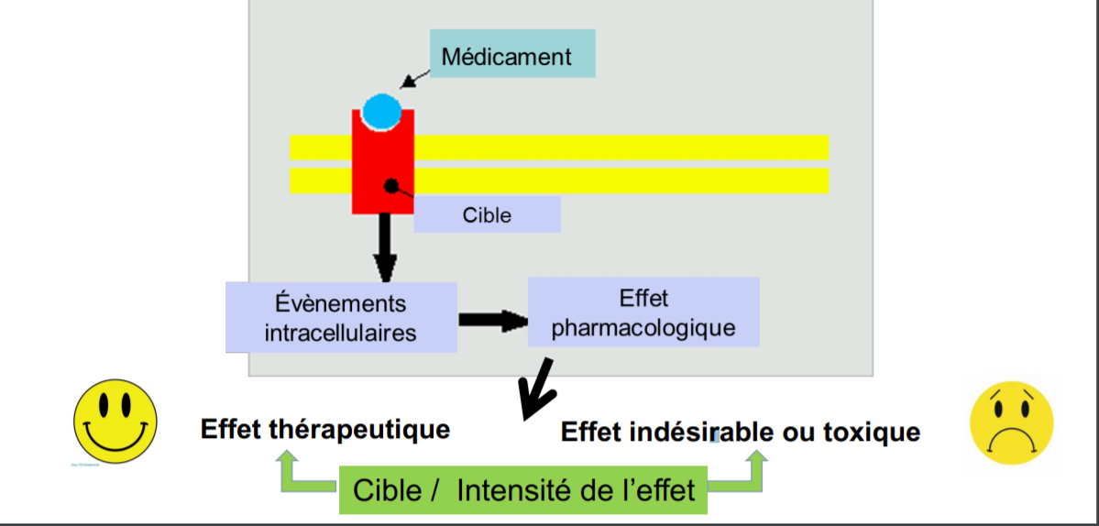
L’effet d’un médicament est lié à deux évènements:
1/ L’interaction médicament-cible moléculaire :
liaison du médicament (ligand) sur une macromolécule de l’organisme appelée cible moléculaire, selon le modèle clé-serrure
2 / déclenchement d’évènements cellulaires provoquant l’effet pharmacologique

Slide 6
Définitions:
En pharmacologie, une cible est définie par l’existence de ligand capable de l’activer ou de l’inhiber
Le ligand peut être naturel (=endogène)
Le ligand peut être un médicament (=exogène)
L’interaction (liaison) ligand-cible induit une modification du fonctionnement cellulaire qui est l’effet pharmacologique
La liaison est caractérisée par :
L’affinité du ligand pour la cible
Le réversibilité de la liaison
La sélectivité de la cible

Slide 7
On connait environ 350 cibles
290 sont codées par le génome humain
60 appartiennent aux organismes pathogènes
La plupart sont des protéines dont la moitié sont des glycoprotéines de la membranes plasmiques

Slide 8
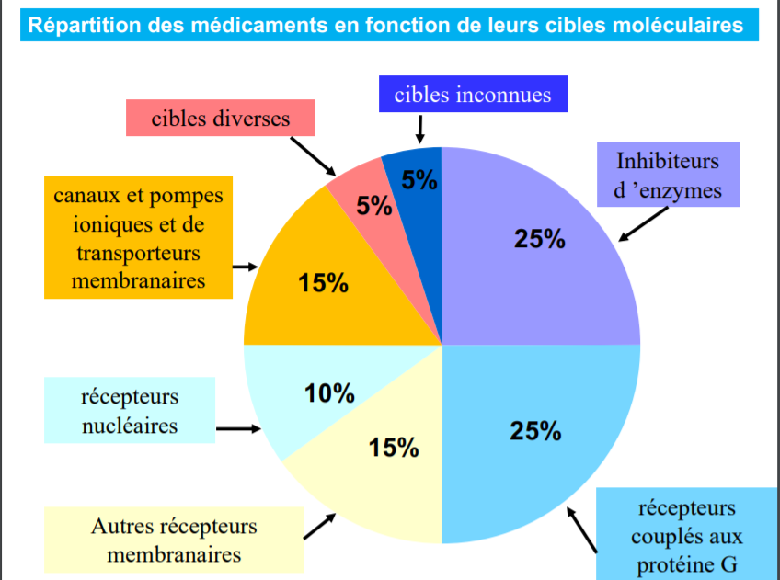

Slide 9
I – les récepteurs
1) généralités
- protéines dont la fonction est de lier un ligand spécifique
peuvent être membranaires ou intracellulaires (cytosolique, nucléaire), couplés avec des canaux ioniques, des enzymes, ou encore à divers systèmes de transduction intracellulaires
Les médicaments (ligands exogènes) peuvent agir sur les récepteurs de 3 manières :
- Agonistes du site récepteur en reproduisant l’effet du ligand naturel
- Antagonistes du site récepteur en empêchant l’effet du ligand naturel
- Modulateurs des sites allostériques (sites différents du site récepteur) pour les récepteurs canaux, limitant ou facilitant l’effet sur le récepteur, cela concerne essentiellement les récepteurs canaux

Slide 10
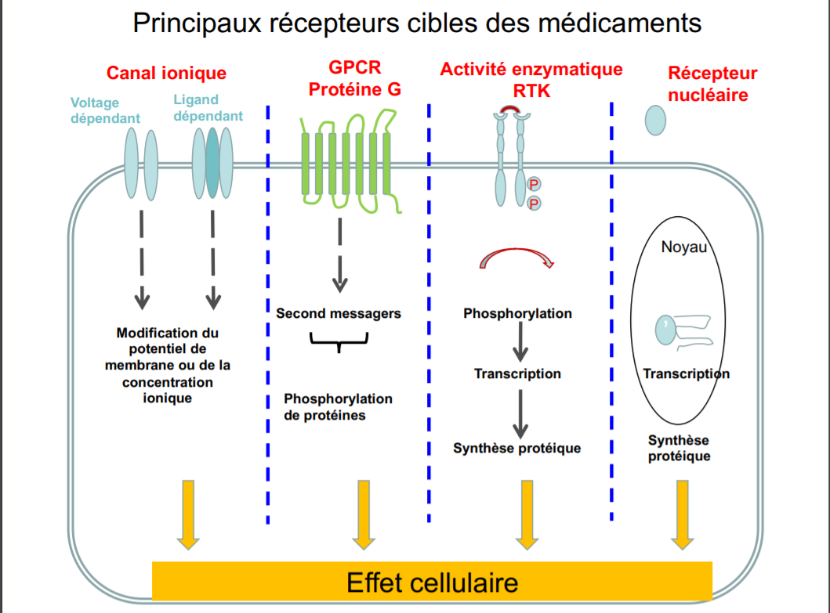

Slide 11
2) Les récepteurs couplés aux protéines G (RCPG)
Les récepteurs couplés aux protéines G (GPCR, RCPG) sont des récepteurs à 7 domaines transmembranaires.
C’est la plus grande classe de cibles de médicaments.
Il existe 2 classes de RCPG :
Les récepteurs muscariniques : acétylcholine, adrénaline, dopamine, prostaglandines, leucotriènes
Les récepteurs nicotiniques

Slide 12
Quelques exemples de ligands :
La morphine un puissant antalgique qui est agoniste des récepteurs opioïdes µ.
Le salbutamol agoniste des récepteurs beta-2-adrénergiques localisé dans les bronches et l’utérus il possède un effet bronchodilatateur.
L’atropine est un antagoniste des récepteurs muscarinique de l’acétylcholine, elle est utilisée pour dilater la pupille (mydriase) pour l’examen du fond d’œil.

Slide 13
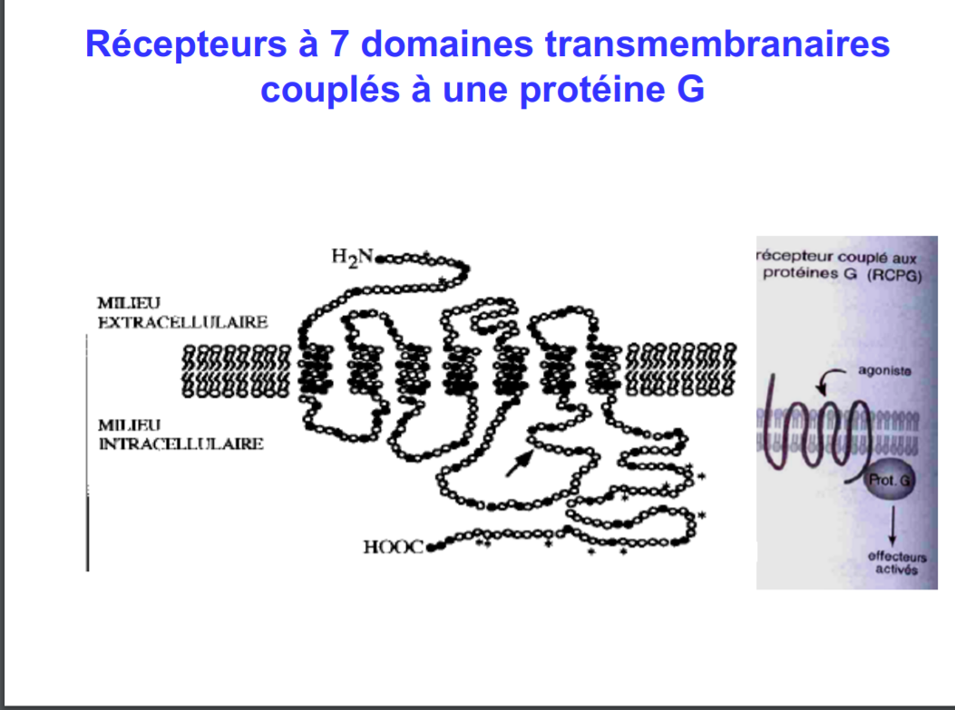

Slide 14
L’association du ligand ou d’un médicament possédant une action agoniste, induit un changement de conformation du récepteur qui lui permet d’entrer en contact avec une protéine G située sur la face interne de la membrane plasmique.
Un médicament antagoniste bloque le récepteur, il ne se produira pas de changement de conformation du récepteur et la protéine G ne sera pas activée
Cette protéine G va à son tour moduler l’activité d’une protéine effectrice (=effecteur final) qui est une enzyme ou un canal ionique
Cela va entrainer une augmentation de la concentration de messager intracellulaire (= second messager) qui est à l’origine de la réponse cellulaire.
Recap:
Liaison ligand–RCPG ➔ activation prot G ➔ activation d’une enzyme ou d’un canal ionique ➔ messagers intracellulaires ➔ réponse de la cellule

Slide 15
Les différents types de protéines G vont entrainer des réponses complètements différentes, il existe :
Plusieurs types de protéines G
Plusieurs types d’effecteur final (enzymes, canaux ioniques)
Plusieurs types de second messagers (AMPc et diacylglycérol=DAG)
Plusieurs sous types de récepteurs et plusieurs localisations dans les tissus
L’adénylate cyclase est activée par Gs et son second messager est l’AMPc
La phospholipase C est activée par Gq et son second messager et le DAG

Slide 16
3) Les récepteurs à activité enzymatiques
Les récepteurs enzymes sont constitués d’une chaine protéique de localisation transmembranaire contenant l’activité enzymatique.
La liaison du ligand au récepteur va déclencher l’activité enzymatique en modifiant la conformation des protéines intracellulaires, ce qui entraine l’effet pharmacologique

Slide 17
Il existe différents type de récepteurs:
Récepteurs à activité tyrosine kinase :
C’est un mécanisme actif nécessitant de l’ATP pour la phosphorylation des résidus tyrosyls
ils sont les cibles de l’insuline, de facteurs de croissance (VEGF, EGF), hormone de croissance, érythropoïétine
Ces récepteurs sont la cibles des médicaments de cancérologie(=thérapie ciblées) il existe 2 types de mdcs :
Les petites molécules ITK (inhibiteurs de l’activité tyrosine kinase) elles sont fabriquées par synthèses chimiques (Gefitinib, Erlotinib pour le cancer du poumon) elles vont inhiber le domaine de phosphorylation INTRACELLULAIRE.
Les anticorps Monoclonaux qui bloquent les récepteurs (Cetuximab pour le cancer du côlon) ces médicaments sont dirigés contre les EGFR (le R signifie récepteur), ils vont donc inhiber les récepteurs en agissant en EXTRACELLULAIRE.

Slide 18
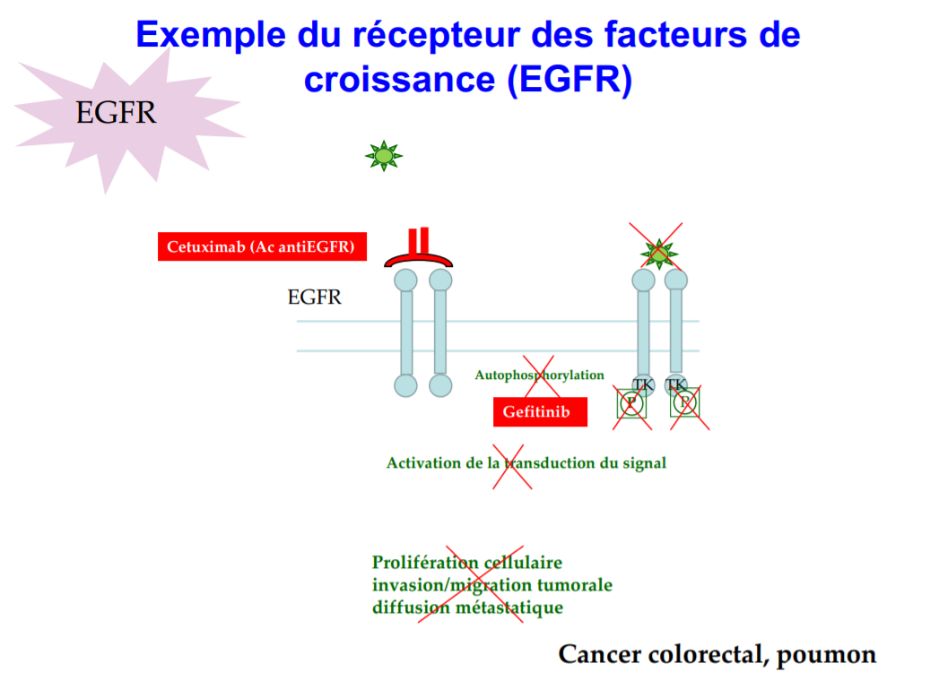
Les récepteurs à activité tyrosine phosphatase (=déphosphoration du tyrosyl)
Ils sont plus rares et sont la cible de certains facteurs de croissances.
Récepteurs à activité serine/thréonine kinase
Liaison ligand-récepteur ➔ phosphorylation de protéines intracellulaires ➔ activation de la transcription ➔synthèse d’ARNm puis de protéines ➔ croissance cellulaire

Slide 19
4) Les récepteurs canaux
Les récepteurs canaux sont des récepteurs ayant une structure de canal ionique avec un site de fixation pour un (ou plusieurs) ligand(s) sur leur partie extracellulaire.
La liaison du ligand entraine un transfert d’ion à l’origine de la réponse intra cellulaire.
Cation Na+ et Ca2+ sont des ions+ = excitateur
Anions Cl- est un ion- = inhibiteur

Slide 20
Les médicaments agonistes qui stimulent les récepteurs canaux :
-L’acétylcholine (récepteur nicotinique)
-Le GABA
-Le glutamate
-La sérotonine
Les médicaments antagonistes qui bloquent les canaux :
-Les curares ils sont utilisés pour les anesthésies, ce sont des antagonistes des récepteurs nicotiniques à l’acétylcholine, ces récepteurs sont perméables au Na+.
-Les sétrons sont des antagonistes des récepteurs canaux de la sérotonine. Ce sont des anti émétiques (contre le vomissement) utilisé en particulier pour la chimiothérapie.

Slide 21
Les modulateurs des sites allostériques : le site GABA-A est le récepteur canal de GABA :
Les modulateurs exogènes ne se fixent pas sur le site de fixation du médiateurs endogènes, ils vont moduler l’ouverture du canal.
Lorsque le nombres de sites allostériques est important, on peut observer une variété importante d’effets pharmacologiques.
Le canal activé par la GABA (ligand endogène) est perméable au CL- ainsi la fixation du GABA sur le site GABA-A permet un afflux de molécules chargés négativement, cela renforce la polarisation de la cellule et donc l’inhibition de son action.
Le GABA est le principal neuromédiateur inhibiteur du SNC.
Exemples de médicaments qui modulent l’activation du récepteur canal :
Les benzodiazépines (anxiolytique = aide à dormir)
Le Phénobarbital (antiépileptique = anticonvulsivant)
Le Zolpidem (hypnotique)

Slide 22
5) Les récepteurs nucléaires
Ce sont des protéines localisées dans le noyau ou des protéines du cytosol qui migrent vers le noyau.
- Le ligand doit être lipophile pour traverser les membranes cellulaires
Le complexe ligand-récepteur se fixe sur des séquences spécialisées dans la promotion des gènes. Ils vont moduler l’activation/répression de la transcription de gènes codant pour la synthèse de diverses protéines.

Slide 23
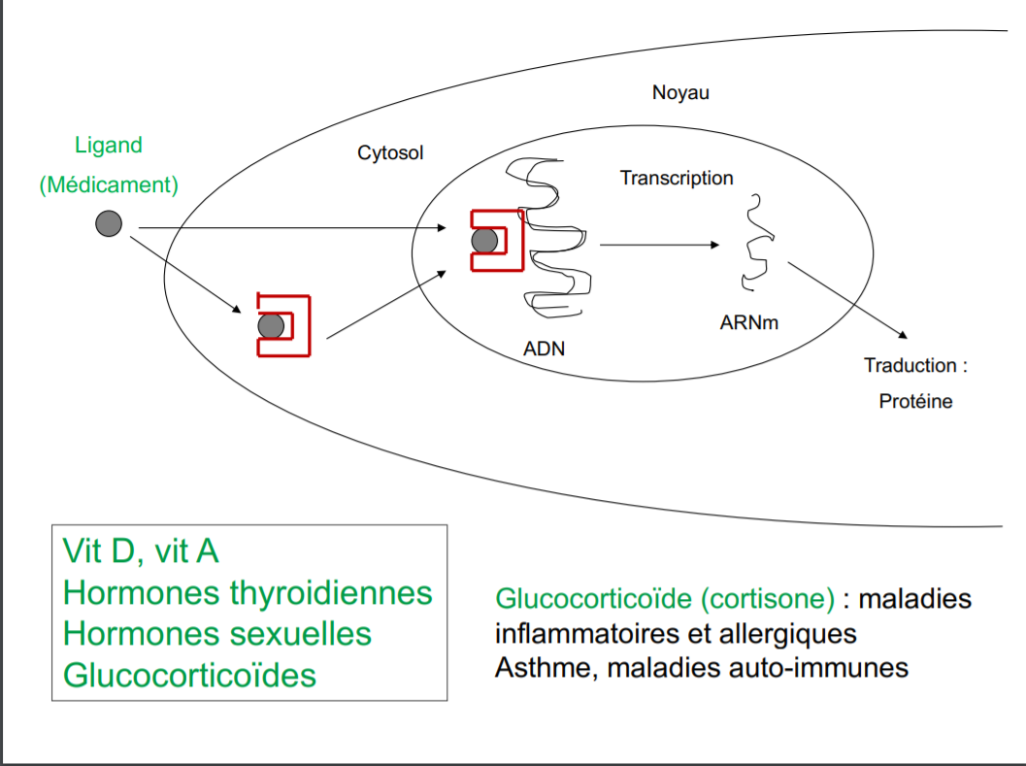

Slide 24
II – les canaux ioniques
1) généralités
Très important : les récepteurs canaux sont DIFFERENTS des canaux ioniques, les récepteurs canaux font partis de la famille des canaux ioniques
Ce sont des protéines de perméabilité membranaires qui permettent le passage sélectif d’ion à travers la membrane cellulaires.
Ils jouent un rôle essentiel dans l’excitabilité cellulaire, le déclenchement et la propagation du potentiel d’action.

Slide 25
Il existe 3 grandes familles de canaux ioniques :
Les récepteurs canaux : dont l’activité est dépendante d’un ligand fixé en extracellulaire.
Les canaux voltages dépendant : les ligands vont les activer/inactiver, ils sont dépendant du potentiel de membrane.
Les canaux ioniques sensibles aux variations de concentration en second messagers intracellulaire

Slide 26
2) Les canaux voltages dépendants
Ils sont caractérisés par :
Leurs sélectivités pour un ion précis
Leurs conductances
Leurs domaines d’activations (dépolarisation fort pour certains faibles pour d’autres)
Leurs cinétiques d’inactivations (lente, rapide, transitoire)

Slide 27
Deux exemples :
1)Les canaux calciques lents (type L) : ils sont la cible des anticalciques, ils sont localisés dans les myocytes vasculaires et cardiaques. Ils bloquent l’entrée de calcium en intracellulaire ce qui va limiter la contraction des vaisseaux et des cardiomyocytes. Donc les anticalciques sont des vasodilatateurs et diminuent la contraction cardiaque. Ils peuvent être utilisés comme :
-antihypertenseurs Nifédipine => vasodilatation
-Anti-angoreux contre l’angine de poitrine Vérapamil => vasodilatation
-antiarythmique Bepridil
2)Les canaux sodiques : ils sont la cible des anesthésiques locaux et de certains antiépileptiques

Slide 28
3) Les canaux ioniques sensibles aux messagers intracellulaires
Ils sont principalement perméables aux ions K+ : les canaux potassiques ATP-dépendants :
Ils sont ouverts à l’état normal mais si l’ATP intracellulaire augmente les canaux se ferment. Cela entraine une augmentation de l’entrée de Ca2+ dans la cellule ce qui provoque une dépolarisation membranaire.
Le mécanisme d’action :
Fermeture du canal K+
Entrée de Ca2+ dans la cellule
Augmentation de la sécrétion d’insuline par les cellules β du pancréas
Effet hypoglycémiant
Ils sont la cible de mdcs antagonistes le plus souvent des sulfonylurées hypoglycémiant (= sulfamides hypoglycémiants) ils sont utilisés dans le traitement du diabète de type 2. Il y a par exemple : le Glibenclamide, le Tolbutamide, ils sont généralement combinés avec la Metformine.

Slide 29
Le Nicorandil est un agoniste de ces canaux (c’est la seule exception) il est impliqué dans la relaxation du muscle lisse vasculaire (anti-angoreux). Le canal K+ reste ouvert, le calcium ne rentre donc pas ➔relaxation du muscle.

Slide 30
III – les enzymes
25% des mdcs agissent sur une enzyme, ils sont majoritairement des inhibiteurs de l’activité enzymatique, cette inhibition peut être :
Compétitive (le plus souvent) ou non
Réversible ou non
Important à comprendre : un médicament antagonise un récepteur alors qu’il inhibe une activité enzymatique.

Slide 31
Quelques médicaments ayant pour cibles une enzyme :
Les inhibiteurs de l’enzyme de conversion utilisés dans l’hypertension artérielle (HTA) via le système Rénine-Angiotensine-Aldostérone (ex : Enalapril, Captopril)
Les statines sont des inhibiteurs de l’HMGcoa réductase qui est une enzyme agissant dans la chaine de production du cholestérol pour les hypercholestérolémies
Les anti-vitamine K (AVK) vont bloquer le cycle enzymatique de l’oxydoréduction de la vitamine K
L’aspirine et les AINS agissent en tant qu’anti inflammatoire en bloquant la cyclo-oxygénase
La xanthine oxydase dans le traitement de la goutte

Slide 32
IV – les systèmes de transport et de recapture
1) les systèmes des transport
Le transport de petites molécules à travers la membrane cellulaire peut faire appel à une protéine de transport. Les médicaments bloquent ce fonctionnement.
Les transporteurs ne nécessitent pas d’énergies pour leurs fonctionnements.
Les pompes ioniques nécessitent de l’Energie et sont pour la plupart des enzymes.

Slide 33
Les récepteurs au niveau des tubules rénaux fonctionnent SANS ATP car ce sont des transporteurs :
Il existe plusieurs types de diurétiques (=fait uriner) qui agissent à différents niveaux du rein et visent à éliminer de l’eau de l’organisme
Les inhibiteurs de la pompe à proton (IPP) agissent sur les pompes à protons localisées dans l’estomac, elles sont ATP DEPENDANTES :
Cette pompe (H+/K+ ATPase) est présente au niveau de l’estomac et nécessite un apport d’ATP. Elle permet d’échanger un K+ contre un proton cela entraine une diminution du pH et donc augmente l’acidité gastrique.
Les IPP avec comme chef de file l’Oméprazole sont des antiulcéreux, ils se fixent de manières irréversibles et spécifiques dans l’estomac.

Slide 34
La pompe à sodium Na+/K+ ATPase est ATP DEPENDANTE :
Elle est à la base des digitaliques cardiotoniques utilisés dans l’insuffisance cardiaque en inhibant cette pompe. Par exemple la digoxine inhibe la pompe Na+/K+ ATPase, sont effet est inotrope positif (=la contraction cardiaque augmente).

Slide 35
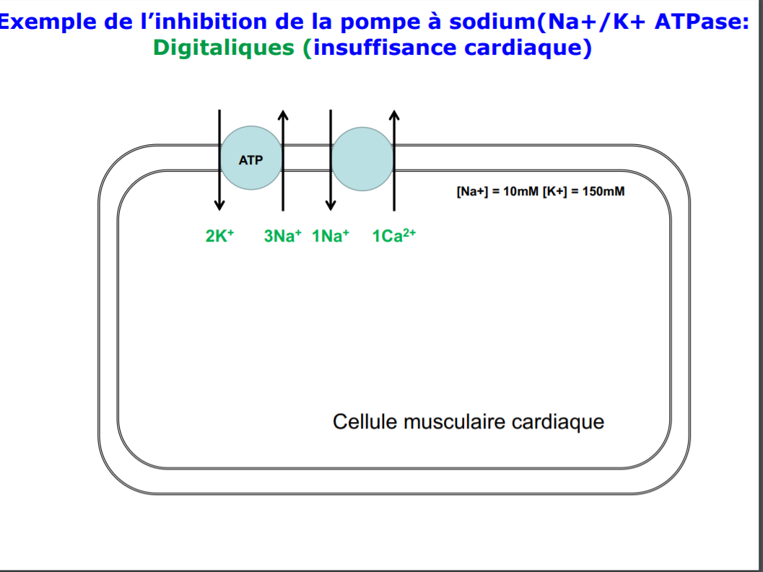
A l’état normal : la pompe fonctionne en présence d’ATP pour faire rentrer 2K+ et sortir 3 Na+
elle est couplé à un échangeur qui fait entre un Na+ et sortir un Ca2+.
Cette pompe et cet échangeur permettent un équilibre entre ces ions à l’origine de la contraction cardiaques

Slide 36
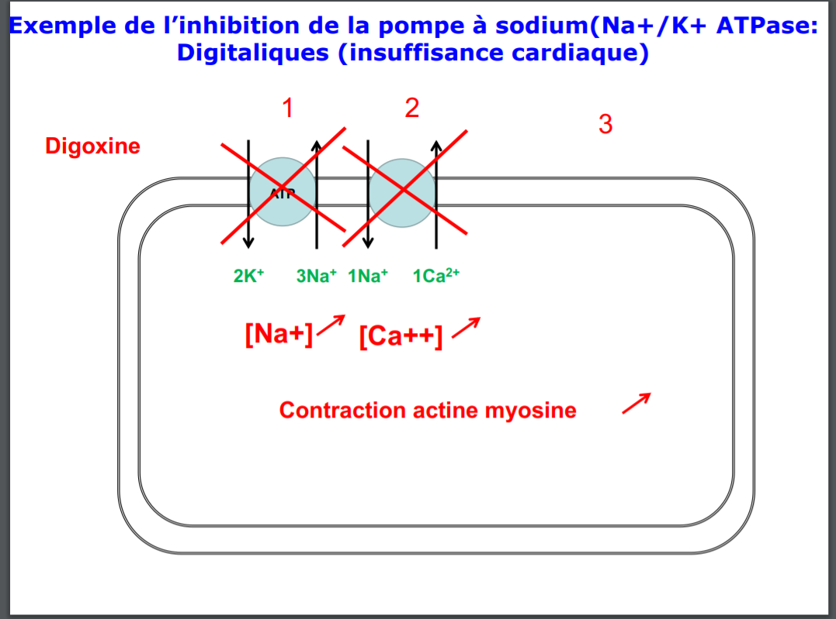
En présence de digitaliques (Digoxine/Digitaline) :
l’inhibition de cette pompe empêche le K+ d’entrer et le Na+ de sortir, cela entraine une augmentation de la concentration INTRAcellulaire du Na+.
Cette augmentation provoque le blocage de l’changeur Na+/Ca2+ => le calcium ne va plus sortir et la concentration ne va pas diminuer.
On a donc une augmentation de la contraction musculaire.

Slide 37
2) Système de recapture
Ils sont très impliqués dans le système nerveux central (SNC), ils régulent la neurotransmission aux niveaux des synapses
Les principaux neuromédiateurs sont :
La noradrénaline
la dopamine
la sérotonine

Slide 38
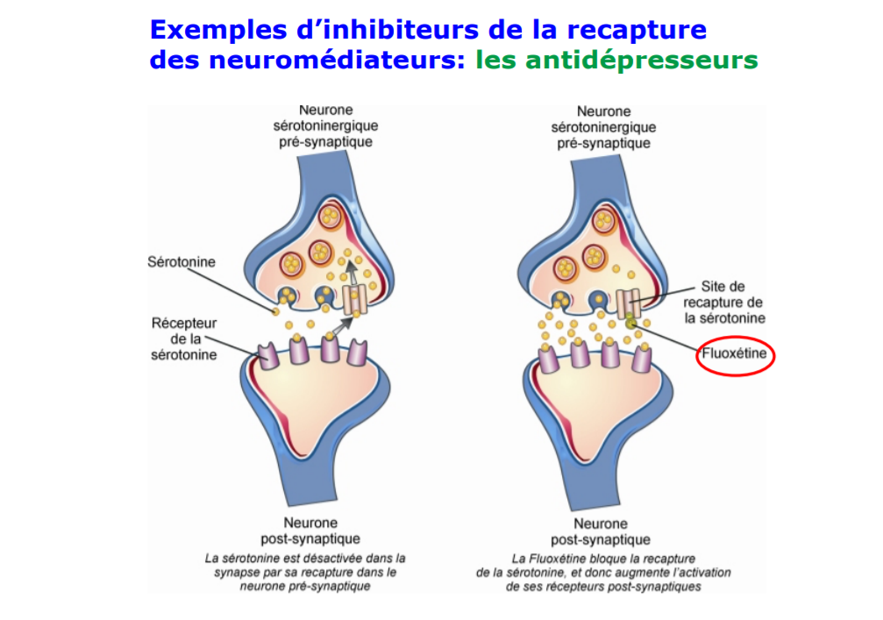
Dans une synapse on a la sécrétion de ces neuromédiateurs : c’est une transmission chimique.
Selon la concentration de neurotransmetteurs secrétés qui arrivent sur les récepteurs du neurone post synaptique, il va y avoir plus ou moins de transmission de l’influx nerveux.
Ensuite il va y avoir une recapture en fonction de la concentration du médiateur, la partie recapturée va alors repartir vers le neurone pré-synaptique
Les antidépresseurs inhibent la recapture de molécules pour augmenter leurs concentrations dans la fente synaptique, les plus utilisés sont :
Fluoxétine/Prozac : agissant sur la recapture de la sérotonine
Imipramine : agissant sur la recapture de la noradrénaline
Venlafaxine : agissant sur la recapture de la noradrénaline et de la sérotonine

Slide 39
V- les acides nucléiques
Leurs cibles sont l’ADN et les ARN, ils sont la cible de la majorité des médicaments:
anti cancéreux cytotoxiques(=chimiothérapies),
d’oligonucléotides antisens
d’ARN interfèrent.

Slide 40
Il existe 3 grandes familles d’anticancéreux agissant sur l’ADN :
Les anti-métabolites : ils bloquent la synthèse de l’ADN en perturbant la reconnaissance entre les bases puriques et pyrimidiques. Par exemple il y a le Méthotrexate et le 5FluotoUracyle. Le 5fluoroUracyle est utilisé dans le cancer colorectal en association avec le Cetuximab.
Les alkylants : ils bloquent la réplication de l’ADN. Les plus utilisés sont les sels de platine (surtout dans le cancer du poumon)
Les inhibiteurs de la topoisomérase I et II : agissant en diminuant la réplication de l’ADN

Slide 41
VI – les autres mécanismes d’action des médicaments
A) les mécanismes immunologiques
Les médicaments se terminant par -mab (=monoclonal antibody) sont des anticorps ou par -cept si ce sont des récepteurs de protéine de fusion.

Slide 42
1 les anticorps antagonistes des récepteurs :
Les antagonistes des récepteurs (ex :Cetuximab) agissent principalement en bloquant la voie de signalisation en aval du récepteur
2 les anticorps neutralisants
Ils sont dirigés contre un antigène soluble (toxine) ou particulaire (virus).
Par exemple : l’anti TNFa : infliximab qui agit dans la polyarthrite rhumatoïde, dans la maladie de Crohn et dans le Psoriasis
3 les anticorps cytotoxiques :
Ils détruisent les cellules, le Rhituximab dirigé contre les CDC20 des lymphocytes B dans le lymphome.
4 les protéines de fusion :
L’Etanercept est une protéine de fusion qui associe le récepteur soluble du TNFa avec une immunoglobuline (IgG), le TNFa étant fixé à l’immunoglobuline, il ne peut pas se fixer sur son récepteur.
Exemple : Embrel qui est utilisé dans les maladies inflammatoires ou le psoriasis

Slide 43
B) Les médicaments à mode d’action physico-chimique
Ils n’ont pas de cibles moléculaires, ils vont modifier les conditions physico-chimiques du milieu.
Le bicarbonate de sodium : est un antiacides utilisé dans l’acidité gastrique (beaucoup moins fréquent que les IPP)
Les absorbant, les mucilages ou les laxatifs osmotiques : ces derniers attirent l’eau au niveau du colon pour fluidifier les selles. Ils sont utilisés dans les troubles fonctionnels digestifs
Le mannitol : susceptibles de modifier l’osmolarité des liquide biologiques (il est utilisé à des fins diurétiques dans des contextes très particuliers)
Les résines : comme la cholestyramine qui permet de fixer les sels biliaires, elle contribue à la réduction du cholestérol et donc à la diminution de la cholestérolémie
Les nombreux chélateurs d’ions : ils permettent de réduire l’accumulation excessive d’un métal toxique

Slide 44
C)Les cibles portées par des agents infectieux
Il existe 60 cibles portées par des organismes pathogènes. Le plus souvent on retrouve des effets similaires à ce qui a été décrit précédemment.
On retrouve des récepteurs cellulaires, des enzymes, des transporteurs mais ils sont portés par le pathogène au lieu d’être dans le corps

Slide 45
CONCLUSION
Les médicaments sont susceptibles d’interagir avec une grande diversité de cibles dont plusieurs peuvent parfois être mises en œuvre simultanément. Il n’y a pas une cible unique et cela peut générer plusieurs effets attendus ou non.

Slide 46

Merci de votre attention, la pharmacologie vous aime

Slide 47
QCM 1 : A propos des cibles et mécanismes d’action des médicaments, donnez-la ou les proposition(s) juste(s)
A) il existe 35 cibles codées par le génome humain
B) la plupart des cibles sont des glucides
C) la plus grande classe de cibles sont les récepteurs couples aux protéines G
D) un médicament est un ligand endogène
E) Les propositions A, B, C, et D sont fausses

Slide 48
QCM 1 : C
A) faux : 350 en tout et 290 codées par le génome humain
B) faux : la plupart des cibles sont des protéines
C) vrai
D) faux : un médicament est un ligand EXOGENE
E) faux

Slide 49
QCM 2 : A propos des cibles et mécanismes d’action des médicaments, donnez-la ou les proposition(s) juste(s)
A) les récepteurs sérine/tyrosine kinase sont des récepteurs à activités enzymatique
B) les récepteurs tyrosine phosphatase sont la cible de certains facteurs de croissance
C) le cetuximab est un médicament de synthèse chimique
D) le gefitinib inhibe le domaine de phosphorylation extracellulaire
E) Les propositions A, B, C, et D sont fausses

Slide 50
QCM 2 : B
A) faux : ce sont les récepteurs serine/thréonine
B) vrai
C) faux : le cetuximab est à l’origine d’une synthèse par biotechnologie
D) faux : il inhibe le domaine de phosphorylation INTRAcellulaire
E) faux

Slide 51
QCM 3 : A propos des cibles et mécanismes d’action des médicaments, donnez-la ou les proposition(s) juste(s)
A) un antagoniste va stimuler un récepteur
B) les cations sont des ions excitateurs
C) les curares sont des antagonistes des récepteurs canaux
D) la sérotonine est un agoniste des récepteurs canaux
E) Les propositions A, B, C, et D sont fausses

Slide 52
QCM 3 : BCD
A) faux : l’antagoniste empêche la stimulation du récepteur
B) vrai
C) vrai
D) vrai
E) faux

Slide 53
QCM 4 : A propos des cibles et mécanismes d’action des médicaments, donnez-la ou les proposition(s) juste(s)
A) un ligand de récepteur nucléaires doit être hydrophile
B) les récepteurs nucléaires sont obligatoirement dans le noyau
C) le GABA est le principal neuromédiateur inhibiteur du SNC
D) le canal activé par le GABA est perméable au Na+
E) Les propositions A, B, C, et D sont fausses

Slide 54
QCM 4 : C
A) faux : un ligand de récepteur nucléaire doit être LIPOPHILE
B) faux : pas obligatoirement ils peuvent être dans le noyau ou le cytoplasme
C) vrai
D) faux : il est perméable au Cl-
E) faux

